Slide 1
Курсовой проект ПРИЛОЖЕНИЕ «ВЕТЕРИНАРНАЯ КЛИНИКА»
Выполнил: Группа: Руководитель: | Чиин Л.С. ИС-21-1 Карпова Н.Р.

Slide 2
Цели и задачи
Цель:
Разработка программного продукта – приложение «Ветеринарная клиника».
Для осуществления обозначенной цели служат следующие задачи:
1.Провести предпроектное исследование.
2. Разработать техническое задание.
3. Разработка алгоритма системы.
4. Разработка клиентской части продукта, Frontend.
5. Разработка программно-аппаратную части продукта, Backend.
6. Разработка базы данных.

Slide 3
Предметная область
Ветеринарная клиника − лечебно-профилактическое учреждение для оказания ветеринарной помощи больным животным на приёме в специализированном учреждении, либо на дому. Различают государственные и частные ветеринарные клиники, но государственных очень мало. У каждой клиники есть штат работников и клиентов. Сейчас очень много учреждений такого типа, из-за чего в этой сфере высокая конкуренция, для завлечь людей нужно открывать филиалы в удобных местах, предоставлять качественные услуги, ну и, конечно, средства рекламы.
Главная цель приложения «Ветеринарная клиника» это облегчить процесс взаимодействия клиента и ветеринарной клиники.

Slide 4




Инструментальные средства разработки
Этап | Изображение (логотип) | Название инструмента
Проектирование положения |  | Draw.io
Проектирование БД |  | MySQL Workbench
Разработка (среда разработки) |  | Visual Studio
Разработка (язык программирования) |  | C#

Slide 5
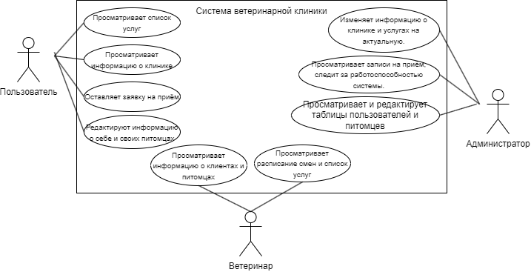
Проектирование программного продукта
Диаграмма прецедентов

Slide 6
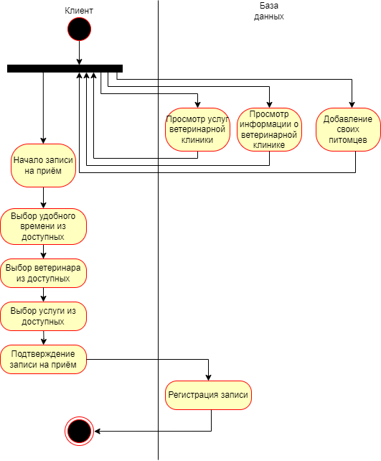
Проектирование программного продукта
Диаграмма деятельности

Slide 7
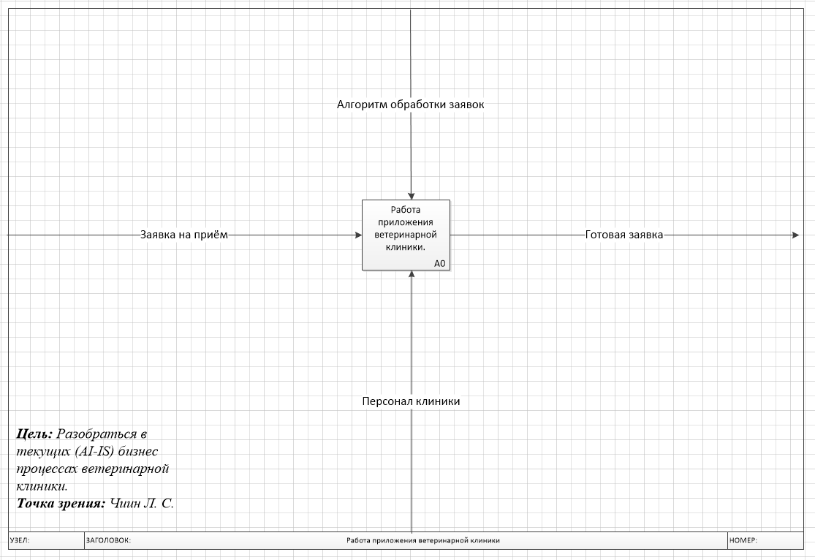
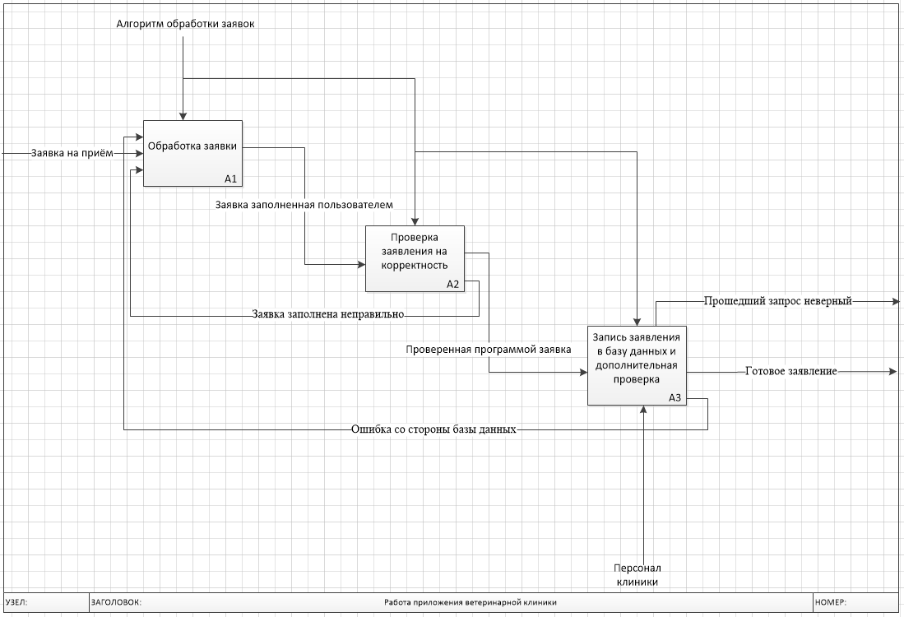
Проектирование программного продукта
Контекстная диаграмма
Диаграмма декомпозиции

Slide 8
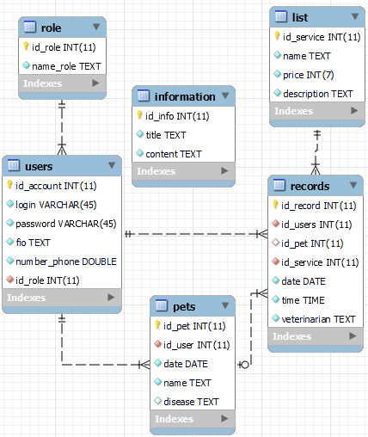
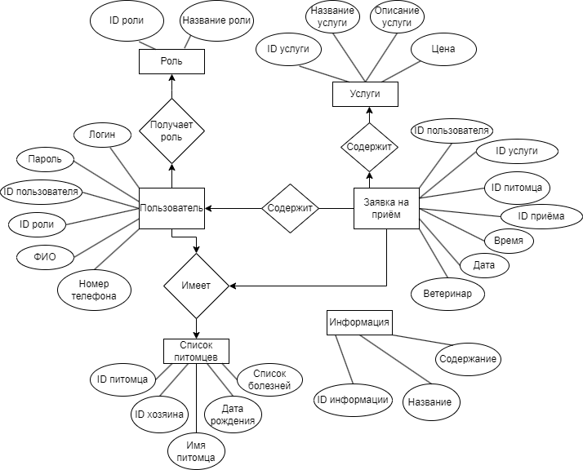
Проектирование базы данных
ER-модель базы данных
Инфологическая модель

Slide 9
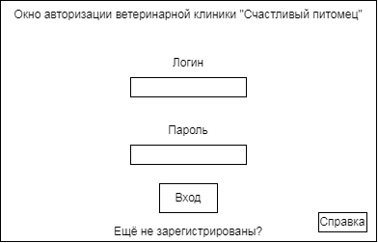
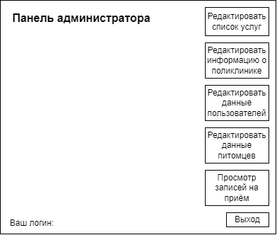
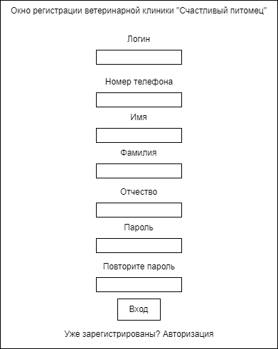
Проектирование пользовательского интерфейса
Прототип окна авторизации
Прототип панели администратора
Прототип окна регистрации

Slide 10
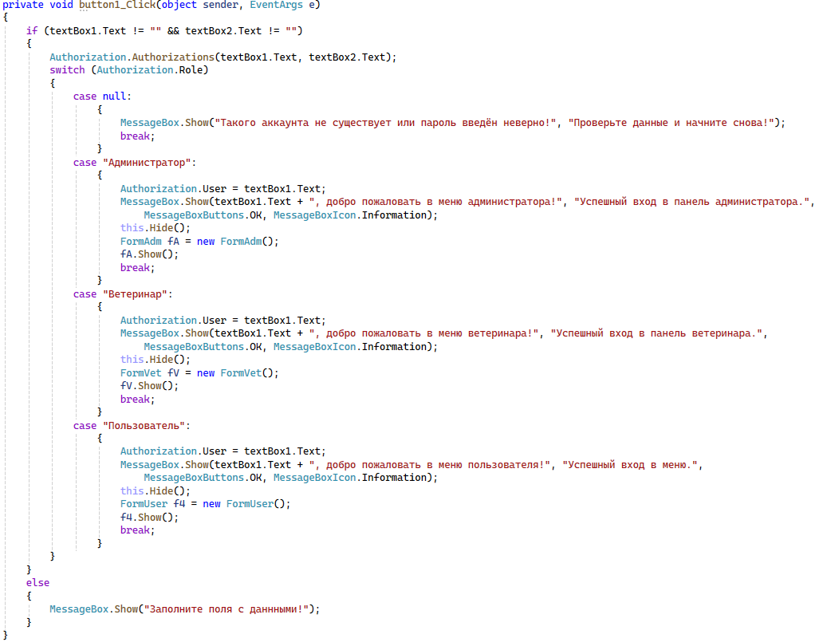
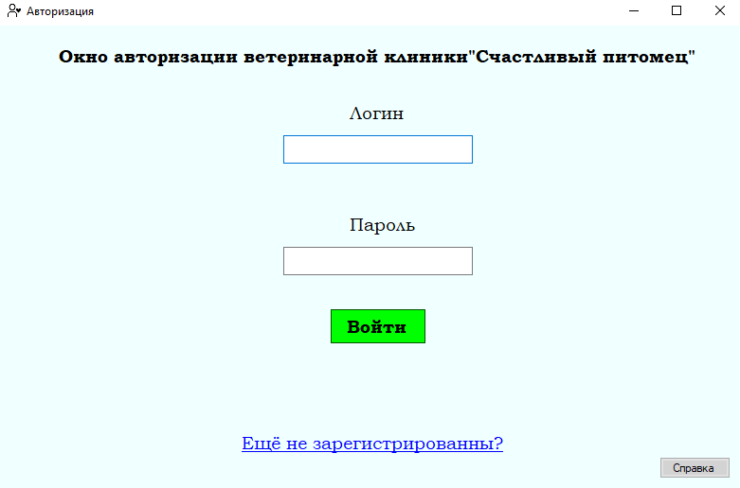
Разработка программного продукта
Окно авторизации

Slide 11
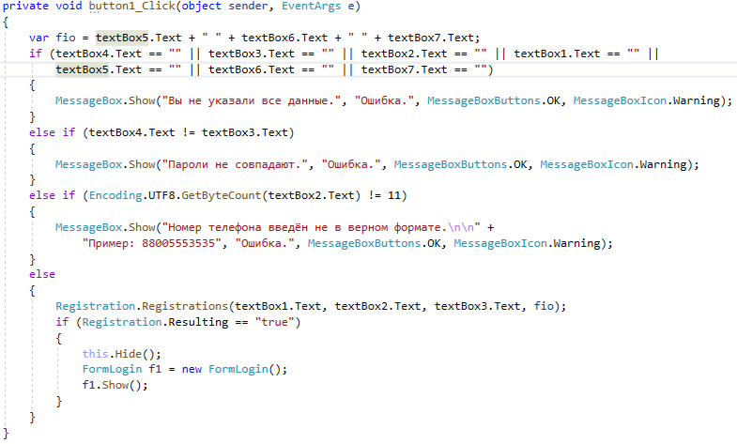
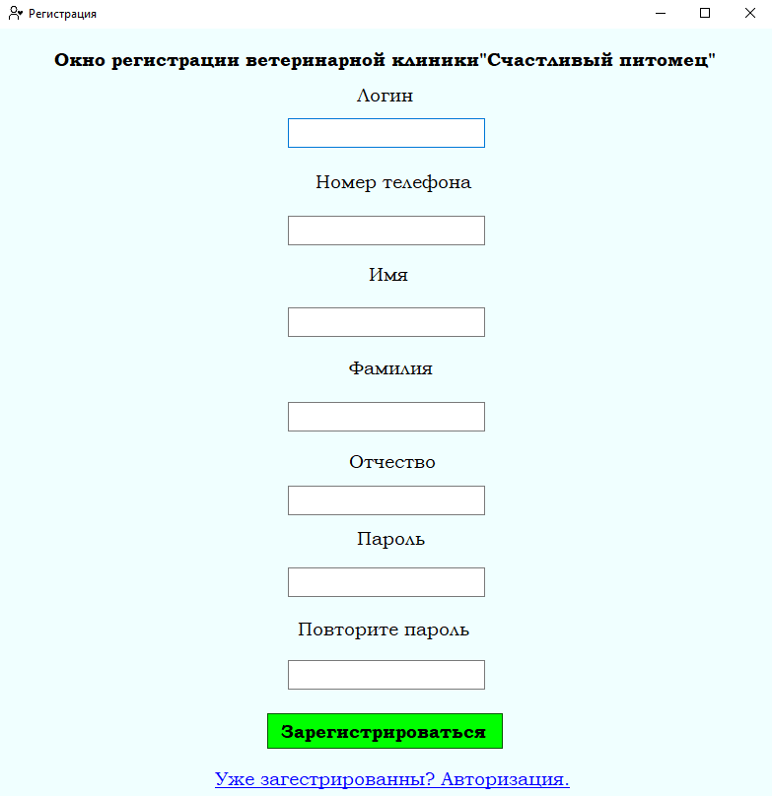
Разработка программного продукта
Окно регистрации

Slide 12
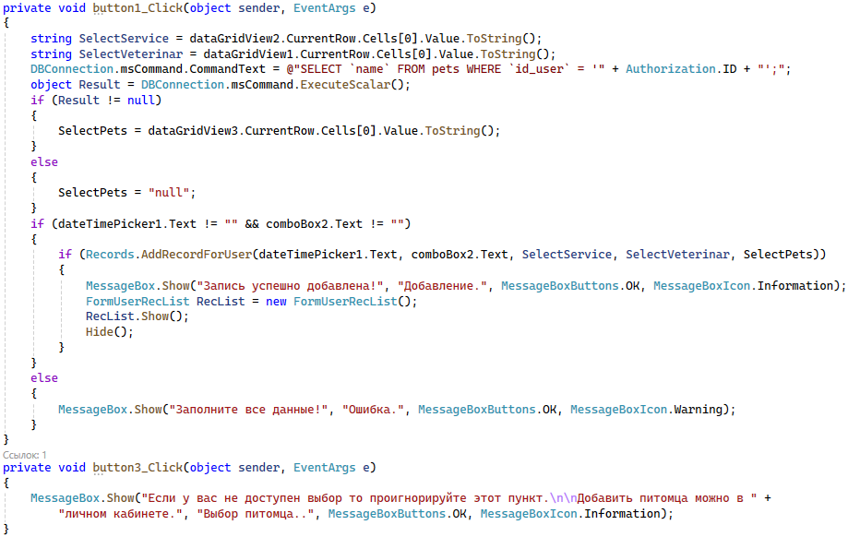
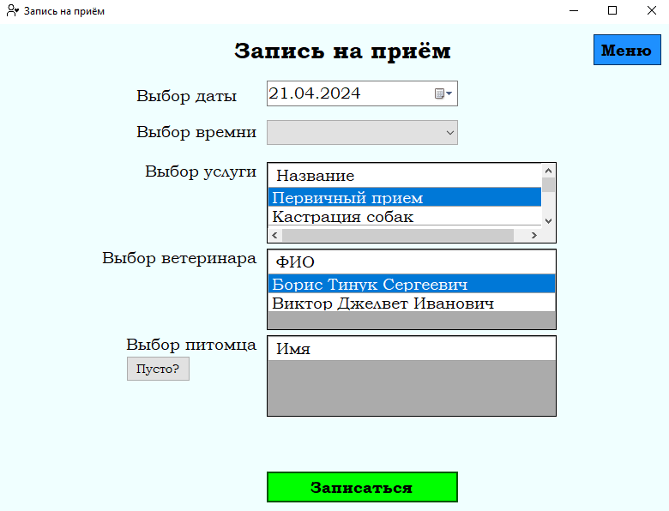
Разработка программного продукта
Окно с записью на приём

Slide 13
Вывод
Реализовано приложение «Ветеринарная клиника».
Все поставленные задачи были выполнены.
Реализован функционал программного продукта в соответствии с ТЗ.
Серверная и клиентская часть приложения была реализована с использованием языка С#.

